Slide 1
APLIKASI MONITORING PILOTING SPAN

Slide 2
Ruang Lingkup Aplikasi
Tujuan : Untuk memonitor pelaksanaan piloting aplikasi SPAN
Scope : Piloting Aplikasi SPAN
User : admin, kppn, BA.999 dan PKN
Data : Manual, ada user yang menginput rekap pelaksanaan Piloting

Slide 3
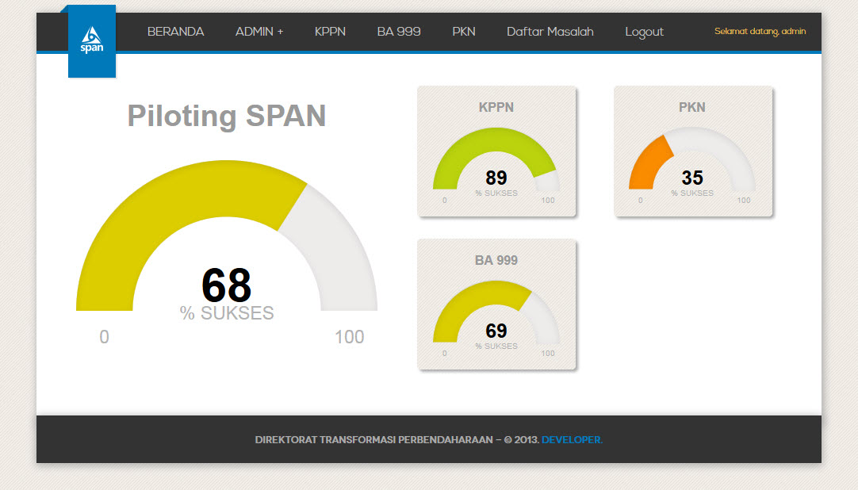
Level 1

Slide 4
Level 1 : Perhitungan
B
A
C
D
A = (B x Bobot + C x Bobot+ D x Bobot)
68 = (89 x 50% + 35 x 30% + 69 x 20%)

Slide 5
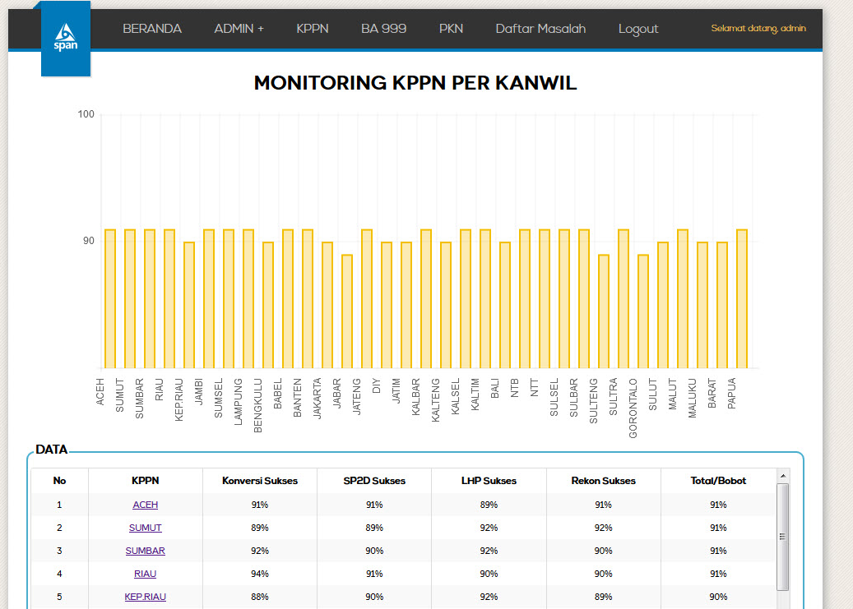
Level 2 : Monitoring per Kanwil

Slide 6
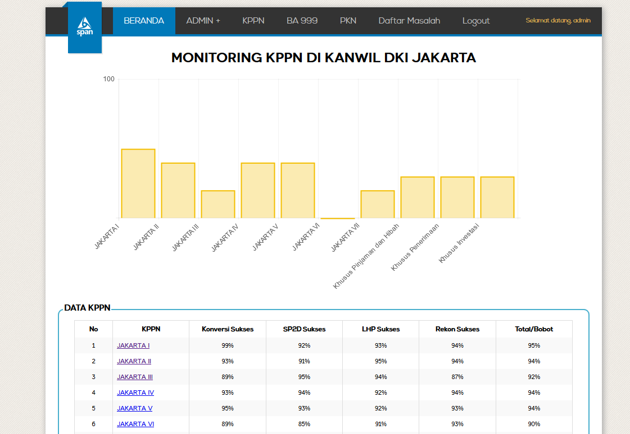
Level 3 : Monitoring KPPN di Kanwil xxx

Slide 7
Level 3 : Monitoring KPPN di Kanwil xxx
B =
(E x Bobot + F x Bobot+ G x Bobot + H x Bobot)
Grafik diisi oleh B
95 =
(99 x 25% + 92 x 20% + 93 x 30% + 94 x 25% )
B
E
F
G
H

Slide 8
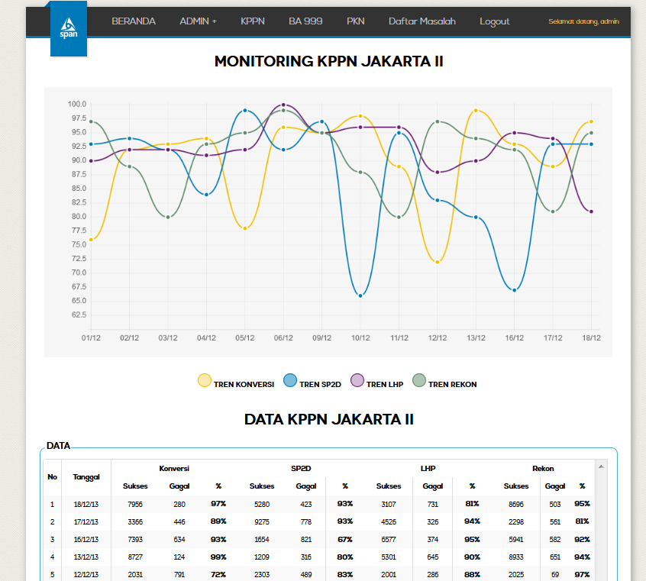
Level 4 : Monitoring KPPN xxx

Slide 9
Level 4 : Monitoring KPPN xxx
Grafik diisi oleh
E, F, G dan H
E% = Sukses/Total
F% = Sukses/Total
G% = Sukses/Total
H% = Sukses/Total
97% = 7956/8236
93% = 5280/5703
81% = 3107/3838
95% = 8696/9199
E
F
G
H

Slide 10
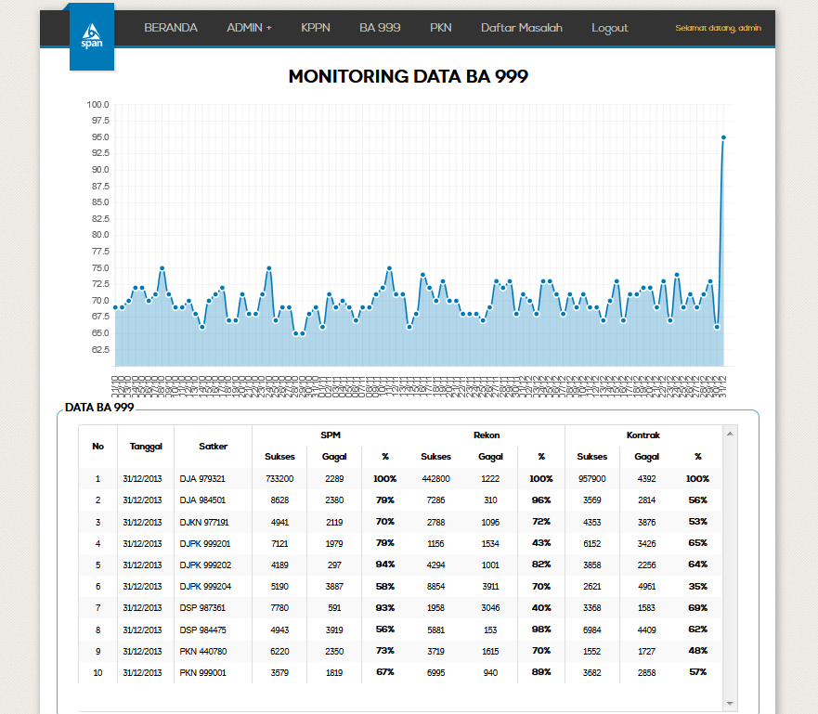
Level 2 BA.999

Slide 11
Level 2 BA.999 : Perhitungan
C =
I x Bobot +
J x Bobot +
K x Bobot
Grafik diisi oleh
C
I
I = %(Sukses/Total)
J = %(Sukses/Total)
K = %(Sukses/Total)
J
K

Slide 12
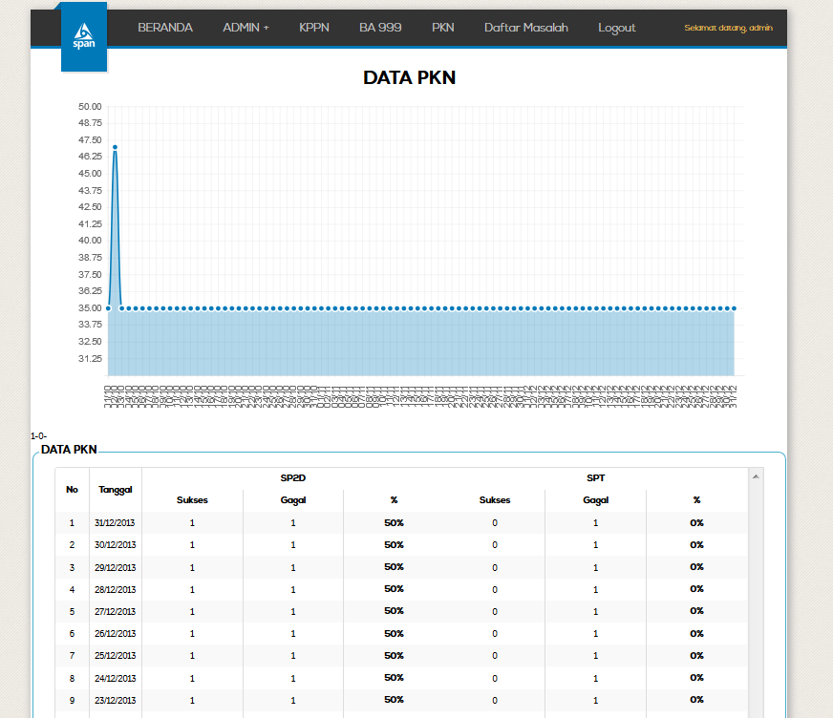
Level 2 PKN

Slide 13
Level 2 BA.999 : Perhitungan
Grafik diisi
oleh D
D =
L x Bobot +
M x Bobot
L = %(Sukses/Total)
M = %(Sukses/Total)
L
M

Slide 14
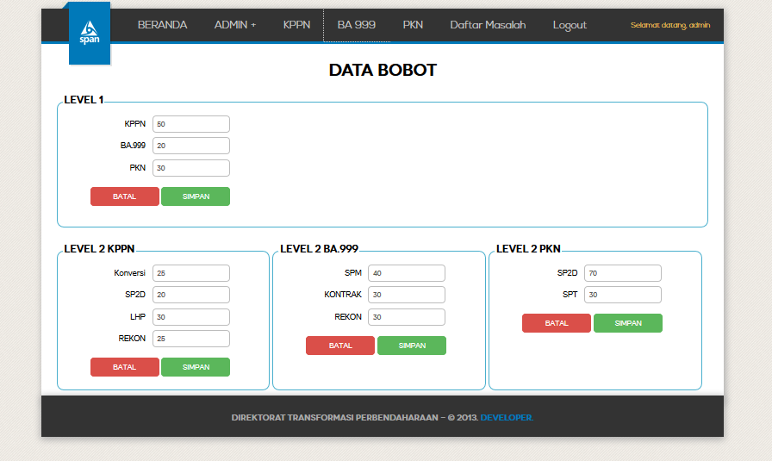
Data Bobot

Slide 15
Data Bobot
Bobot B
Bobot C
Bobot D
Bobot E
Bobot I
Bobot L
Bobot F
Bobot J
Bobot M
Bobot G
Bobot K
Bobot H

Slide 16
Hirarki Perhitungan
A
B
E
F
C
I
D
G
H
I
K
L
M
KPPN
BA.999
PKN

